Slide 1


Малый и средний бизнес в России: настоящее и будущее

Slide 2

МАЛЫЙ БИЗНЕС: ПРЕИМУЩЕСТВА
создает новые рабочие места
обеспечивает самозанятость
стимулирует рост инновационности экономики
повышает конкурентоспособность предприятий
смягчает влияние экономических кризисов
является прививкой от сырьевой зависимости

Slide 3
МСП В РОССИИ
2007-20085
2009-20115
20135
20155
Нет единой статистики!
Данные Росстата: 2770 тыс. юр. лиц и 3855 тыс. ИП
Данные Реестра МСП: 2697 тыс. юр. лиц и 2998 тыс. ИП

Slide 4
МАЛЫЙ БИЗНЕС: СРАВНЕНИЕ
ВКЛАД МСП В ВВП (%)
ЗАНЯТОСТЬ В МСП (%)

Slide 5
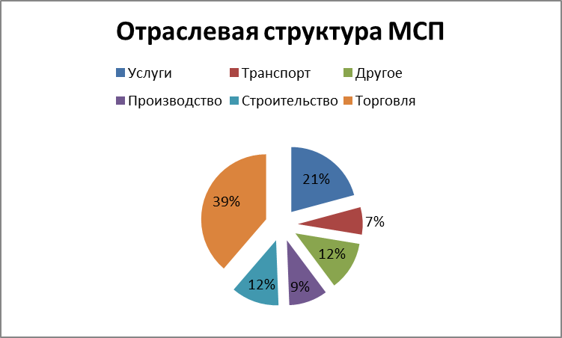



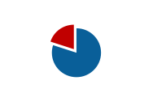
МАЛЫЙ БИЗНЕС: ФАКТЫ
Микро
Малые
Средние
Базовый федеральный закон - № 209-ФЗ «О развитии малого и среднего предпринимательства в РФ»
от 101 до 250 человек
не более 2 млрд. руб.
от 16 до 100 человек
не более 800 млн. руб.
до 15 человек
не более 120 млн. руб.
ОГРАНИЧЕНИЯ ПО СТРУКТУРЕ
УСТАВНОГО КАПИТАЛА
(25% - ДЛЯ ГОСУДАРСТВА
И НКО; 49 % - ДЛЯ КРУПНЫХ
КОМПАНИЙ И ИНОСТРАННЫХ
ЮЛ)
ДОЛЯ В ВВП
      19,9 %
РАЗМЕР МСП
      95 % - МИКРОБИЗНЕС
ДОЛЯ В ОБЩЕМ ОБЪЕМЕ ЭКСПОРТА
      6 %

Slide 6
МАЛЫЙ БИЗНЕС: СИСТЕМЫ НАЛОГООБЛОЖЕНИЯ
Единый налог на вмененный доход (ЕНВД)
Упрощенная система налогообложения («доходы») – 6%
33,1%
Упрощенная система налогообложения («доходы минус расходы») – 15%
17,2%
Общая система налогообложения
7,7%
Патентная система налогообложения
4,4%
Единый сельскохозяйственный налог
0,2%
37,4%

Slide 7
Причины непопулярности патентной системы налогообложения
Ограничение круга предпринимателей, имеющих право применять патентную систему
Только индивидуальные предприниматели с численностью работников до 15 человек
Ограничения по видам деятельности
64 вида деятельности (в основном услуги)
Патент можно купить на месяц, а взносы все равно платить за год
Нельзя «вычесть» страховые взносы из суммы налога (в других налоговых режимах можно)
Экономически неэффективная модель уплаты страховых взносов

Slide 8
МАЛЫЙ БИЗНЕС: ОСНОВНЫЕ ПОБЕДЫ 2014-2017
Президентом России провозглашен мораторий на рост налоговых ставок и ставок по страховым взносам в государственные внебюджетные фонды на период до 2018 года
Для индивидуальных предпринимателей в производственной, социальной и научной сферах введены двухлетние «налоговые каникулы»
Субъектам РФ предоставлено право снижать налоговые ставки для МСП: с 6 до 1% – для УСН с объектом налогообложения «доходы»; с 15 до 7,5% – для ЕНВД (для отдельных видов деятельности)
Введен трехлетний мораторий на плановые проверки субъектов малого предпринимательства
Создана Федеральная корпорация по развитию малого и среднего предпринимательства
Утвержден приоритетный проект «Малый бизнес и поддержка индивидуальной предпринимательской инициативы»
Утверждена Стратегия развития малого и среднего предпринимательства до 2030 года
В КоАП внесены изменения, предусматривающие применение ответственности исключительно в виде предупреждения для МСП при первичном выявлении нарушений
Создан единый реестр субъектов малого и среднего предпринимательства
Порог применения упрощенной системы налогообложения увеличен в 2,5 раза до 150 млн. рублей
Увеличены пороговые размеры ущерба, являющегося основанием для возбуждения углового дела по преступлениям в сфере экономики

Slide 9
МАЛЫЙ БИЗНЕС: ФЕДЕРАЛЬНАЯ ПРОГРАММА ПОДДЕРЖКИ
Проводник программы – Департамент развития малого и среднего предпринимательства и конкуренции Министерства экономического развития РФ

Slide 10
МАЛЫЙ БИЗНЕС: ОСНОВНЫЕ МЕРЫ ПОДДЕРЖКИ В 2017 г.
Поддержка МСП в моногородах
Центры кластерного развития
Центры прототипирования
Центры сертификации
Центры поддержки экспорта
Центры поддержки предпринимательства
Центры инноваций социальной сферы
Микрофинансовые организации
Региональные гарантийные организации
Поддержка субъектов МСП и организаций, образующих инфраструктуру поддержки МСП
Софинансирование капитальных вложений
Создание бизнес-инкубаторов
Создание и (или) развитие технопарков
Создание и (или) развитие (частных) промышленных парков
Молодежное предпринимательство
Вовлечение молодежи в предпринимательскую деятельность
Создание и (или) обеспечение деятельности Центром молодежного инновационного творчества
МФЦ для бизнеса
Реализация проектов по созданию МФЦ для бизнеса

Slide 11
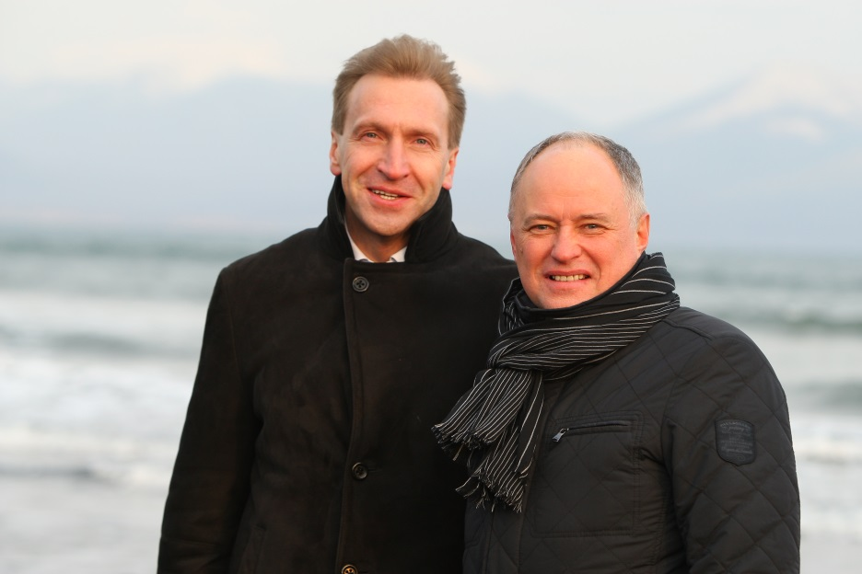
МАЛЫЙ БИЗНЕС: ПОДДЕРЖКА И РЕГУЛИРОВАНИЕ
ПРАВИТЕЛЬСТВЕННАЯ КОМИССИЯ ПО ВОПРОСАМ КОНКУРЕНЦИИ И РАЗВИТИЯ МСП
Шувалов И.И. - Председатель
ОСНОВНЫЕ НАПРАВЛЕНИЯ ДЕЯТЕЛЬНОСТИ
Координация деятельности ФОИВ и бизнес-сообщества по выработке предложений в части реализации госполитики в сфере конкуренции и развития МСП
Подготовка предложений по реализации решений Президента России и Правительства РФ в области конкуренции и развития МСП
Определение мер государственной поддержки малого и среднего предпринимательства и повышения ее эффективности
Создана в 2008 г.
Заместитель Председателя – Борисов С.Р.

Slide 12
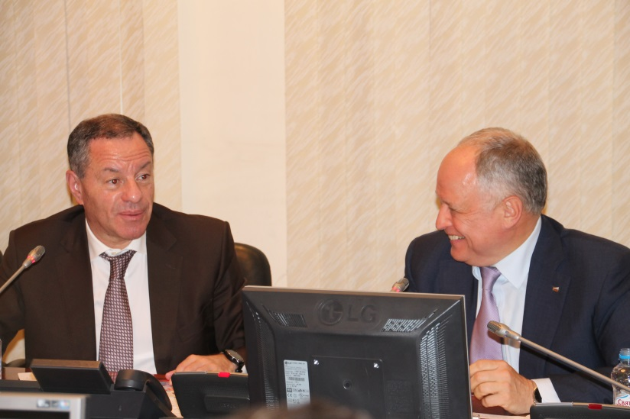
МАЛЫЙ БИЗНЕС: ПОДДЕРЖКА И РЕГУЛИРОВАНИЕ
ФЕДЕРАЛЬНАЯ КОРПОРАЦИЯ ПО РАЗВИТИЮ МСП
Браверман А.А. – Генеральный директор
ОСНОВНЫЕ НАПРАВЛЕНИЯ ДЕЯТЕЛЬНОСТИ
Финансовая (гарантийная) поддержка
Мероприятия по увеличению доли закупок у субъектов МСП
Маркетинговая и информационная поддержка
Имущественная поддержка
Правовая поддержка
Создана по решению Президента РФ в 2015 г.

Slide 13
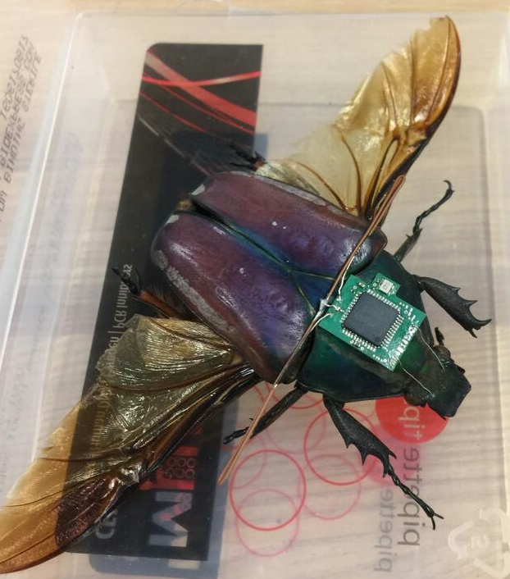


Поддержка инновационных МСП
Создание малых инновационных компаний
Коммерциализация результатов НИОКР (217- ФЗ от 02.08.2009)
«Выращивание» предпринимателей
ИННОВАЦИОННАЯ ИНФРАСТРУКТУРА
Региональный центр инжиниринга (с 2015 – инжиниринговый центр)
Центр прототипирования
Центр сертификации,
стандартизации
и испытаний
Центр кластерного развития
Повышение технологической готовности МСП для внедрения новых технологий и создания промышленных объектов
Доступ МСП к высокотехнологичному оборудованию для моделирования инновационных продуктов и изделий
Оказание услуг по аттестации и испытанию оборудования, технологических процессов и образцов выпускаемых изделий и продукции
Развитие технологических цепочек (кооперационных связей) между субъектами МСП в целях создания отечественных продуктов

Slide 14
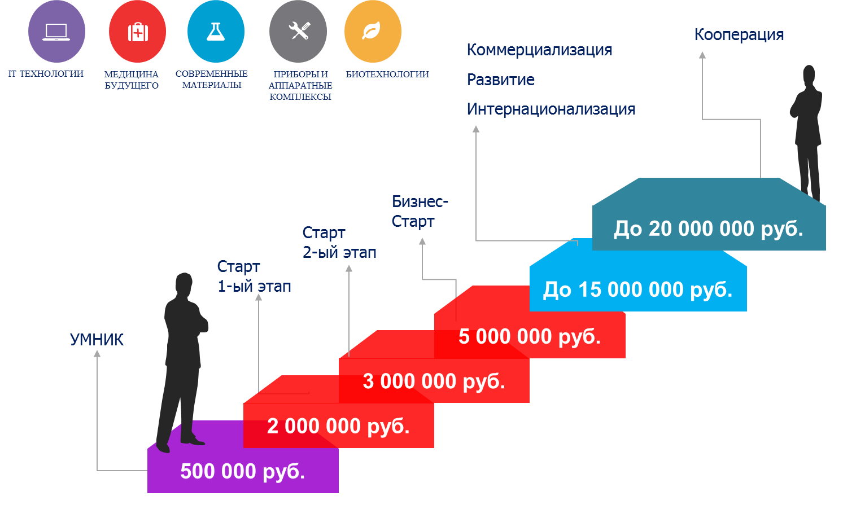
Основные программы Фонда содействия инновациям

Slide 15




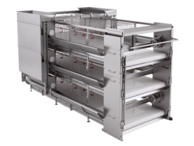
Поддержка производственного МСП: Фонд развития промышленности
Ставка 5% годовых
Срок до 5 лет
ЗАЙМ
Проект направлен на разработку новой продукции, техническое перевооружение и создание производства
Объем
от 50 до 500 млн рублей
Разработка нового продукта или технологии
Разработка ТЭО
Инжиниринговые услуги
Приобретение прав
на результаты интеллектуальной деятельности
Приобретение оборудования

Slide 16
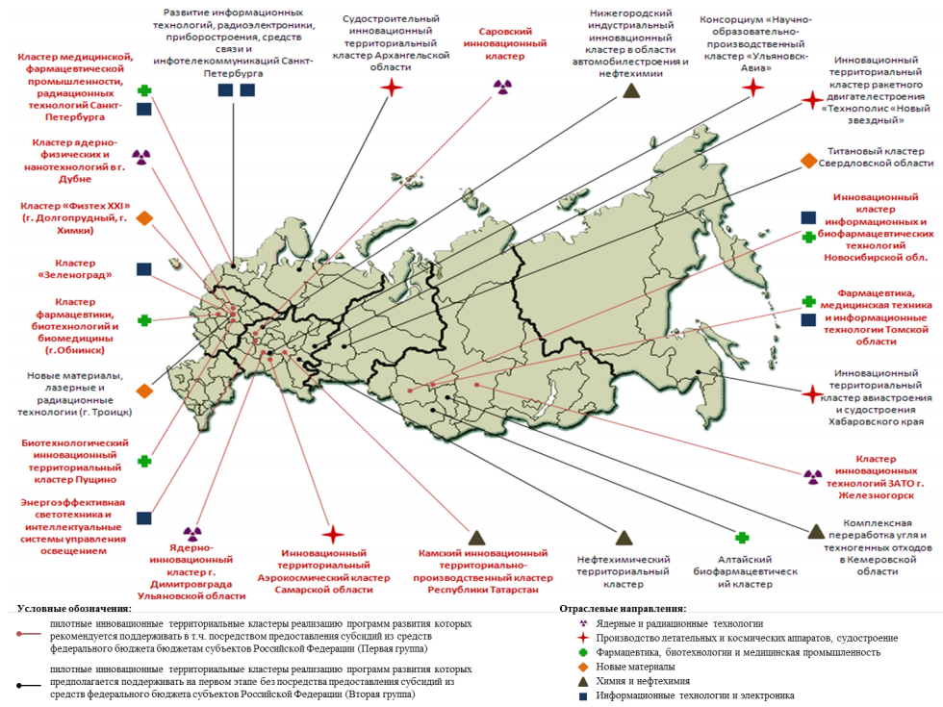
Карта инновационных кластеров

Slide 17
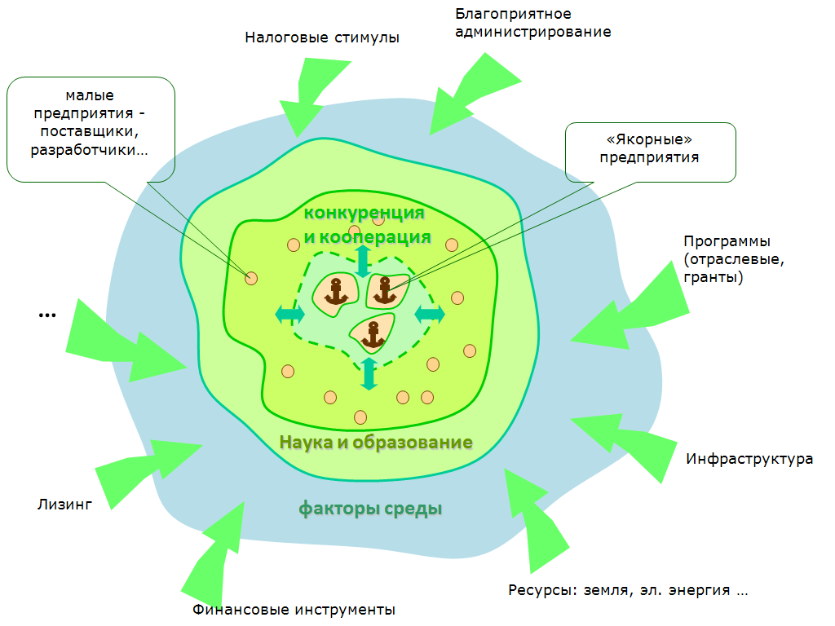
Примеры инновационных кластеров
Структура кластера
Пущинский биотехноло-гический кластер
Троицкий кластер лазерных и радиацион-ных технологий
Кемеровский энергоуголь-ный кластер
Мордовский кластер энергоэф-фективной светотехники
Томский кластер фармацевти-ки и медицинской техники

Slide 18
Особые экономические зоны
9 промышлен-
ных ОЭЗ
5 технологичес-
ких ОЭЗ
7 туристических ОЭЗ
3 логистических ОЭЗ

Slide 19
Малый бизнес: Стратегия развития до 2030 г. (принята Правительством России)
ИНДИКАТОРЫ ДОСТИЖЕНИЯ ЦЕЛИ
МИНУСЫ СТРАТЕГИИ
Увеличение в 2,5 раза оборота МСП (с 41 до 105 трлн. руб)
Увеличение в 2 раза оборота на сотрудника в секторе МСП (с 2,3 до 4,6 млн. руб)
Увеличение доли обрабатывающей промышленности в обороте МСП с 11,8 до 20%
Увеличение доли занятых в секторе МСП с 25 до 35%
Нет KPI по доле МСП в ВВП
Неамбициозность задачи по увеличению доли экспорта МСП к 2030 г. до 12%. Это в разы меньше, чем в развитых странах
KPI по занятости (35%) существенно ниже, чем в развитых странах

Slide 20
Малый бизнес: цели в сфере развития МСП (предложения «ОПОРЫ РОССИИ»)
Цель
Результат
Количество субъектов МСП
Вклад МСП в ВВП
Занятость в МСП
Доля МСП в производстве
18 млн.
50%
35 млн.
20% (3,5 млн.)
Рост уровня конкуренции
Рост качества продукции и услуг
Рост спроса на инновационную продукцию
Рост спроса на качественное образование
Уменьшение зависимости от сырьевых ресурсов
Активная кооперация МСП с крупным бизнесом
Раскрытие человеческого потенциала
Рост благосостояния граждан

Slide 21
Целевая модель «Поддержка МСП»
Основные параметры модели
Стимулирование
предпринимательства
Наличие необходимых ресурсов
Возможности для роста и условия развития
Государственное управление
Финансовая поддержка МСП
Стимулирование спроса на продукцию
  Количество целевых индикаторов Стратегии развития МСП 2030
  Охват муниципальных районов и городских округов программами развития МСП
  Наличие совещательных органов по вопросам развития МСП
  Доля доходов регионального бюджета от УСН, перечисленных в местные бюджеты
  Отношение кредитного портфеля к капиталу региональных гарантийных организаций
  Лимит поручительства на заемщика
  Отношение портфеля микрозаймов к капитализации МФО
  Доля кредитов с привлечением гарантий и поручительств
  АО «Корпорация «МСП» и гарантий АО «МСП Банк»
  Доля кредитов, выданных субъектам МСП, в общем объеме кредитов, выданных в субъекте РФ
  Информирование о закупках на региональном сайте
  Количество обучающих мероприятий в сфере закупок с участием крупнейших заказчиков
  Доля объема закупок крупнейших заказчиков у субъектов МСП по № 223-ФЗ в субъекте РФ
  Доля государственных закупок у субъектов МП
  (№ 44-ФЗ) в субъекте РФ
  Количество нестационарных торговых объектов
  на 10 тыс. чел. населения
Развитие сельскохозяйственной кооперации
Система инфраструктурной поддержки
Система налоговых льгот
  Количество видов организаций, оказывающих поддержку сельскохозяйственной кооперации
  Доля кооперативов, получивших поддержку и продолжающих деятельность в течение 3 лет
  Доля субъектов МСП, получивших консультационную поддержку
  Наполняемость объектов инфраструктуры имущественной поддержки
  Доля субъектов МСП, получивших имущественную и инновационно-производственную поддержку
  Наличие региональных лизинговых компаний
  Наличие закона о «налоговых каникулах»
  Доля индивидуальных предпринимателей, воспользовавшихся «налоговыми каникулами»
  Наличие закона о сокращении ставок по УСН
  Доля индивидуальных предпринимателей на патентной системе налогообложения
Система образовательных программ
Система имущественной поддержки
Развитие системы «одного окна»
  Доля обученных предпринимателей от общего количества субъектов МСП
  Для субъектов МСП реализуются федеральные программы обучения (АО «Корпорация «МСП», АО «Деловая среда», АО «РЭЦ» и др.)
  Наличие регионального и муниципальных перечней имущества для субъектов МСП
  Увеличение числа объектов, включенных в вышеуказанные перечни
  Доля МФЦ и иных организаций, предоставляющих услуги АО «Корпорация «МСП»
  Доля предпринимателей, обратившихся за услугами
  АО «Корпорация «МСП»

Slide 22
3 Основных причины отставания от целевой модели: система одного окна, инфраструктура и образование
Более половины регионов отстают от целевой модели по 3 факторам
Наиболее распространенные причины отставания
Система государственного управления
Развитие системы одного окна – 71 отстающий регион:
  Недостаточное количество видов предлагаемых услуг в МФЦ для бизнеса
  Низкая доля субъектов МСП, обратившихся за услугами АО "Корпорация "МСП" в МФЦ
  Недостаточное количество действующих МФЦ для бизнеса в регионе (в форме бизнес-офисов, бизнес-зон или бизнес-окон)
Инфраструктурная поддержка – 60 отстающих регионов:
  Низкая доля субъектов МСП, получивших поддержку от имущественной и инновационно-производственной инфраструктуры
  Недостаточное количество реализуемых тренингов по программам обучения АО "Корпорация "МСП"
Образовательные программы – 58 отстающих регионов:
  Низкая доля обученных предпринимателей от общего количества субъектов МСП в субъекте РФ
  Малое количество федеральных партнерских программ обучения институтов развития (АО «Корпорация «МСП», АО "Деловая среда", АО "РЭЦ" и др.), реализуемых в субъекте РФ
1
Развитие системы одного окна
Развитие с/х кооперации
1
Образовательные программы
Налоговые льготы
3
2
Финансовая поддержка
3
Стимулирование спроса
Имущественная поддержка
2
Инфраструктурная поддержка
Среднее по РФ значение
Целевое значение
факторы с наибольшим количеством отставаний по регионам

Slide 23
Актуальная тема: малый бизнес и муниципалитеты
Необходимые действия
Формирование
муниципального бюджета
Повышение финансирования программ поддержки успешным муниципалитетам
Передача всех налогов от МСП на местный уровень
Обновление KPI для местных властей по развитию МСП
Собственные доходы (включая от МСП)
Субсидия из региона
Местный бюджет
Рост доходов от малого бизнеса
Уменьшение субсидий из регионального бюджета
Низкая заинтересованность муниципалитетов в развитии МСП
ПЕРЕДАЧА 100 % УСН В МЕСТНЫЕ БЮДЖЕТЫ
ВЛИЯЕТ ПОЛОЖИТЕЛЬНО
НА РАЗВИТИЕ МАЛОГО ПРЕДПРИНИМАТЕЛЬСТВА

Slide 24


Актуальная тема: легализация самозанятых
> 20 млн. трудоспособных граждан в теневом секторе
Высокий потенциал для развития предпринимательской активности населения
При покупке дешевого патента для самозанятых граждане переходят в легальное поле
Кроме оплаты патента не нужно уплачивать налоги и страховые взносы
Рост страховых взносов. Отмена льгот по налогам
Высокие административные штрафы
Админбарьеры для легального бизнеса

Slide 25


ПОДДЕРЖКА ЭКСПОРТА В РФ
Экспортные кредиты и гарантийная поддержка
Субсидии
Единое окно поддержки
Экспортное финансирование
Страхование экспортных инвестиций
Центры поддержки экспорта
Региональные интегрированные центры
Торговые представительства за рубежом
Поддержка
выставочно-ярмарочной
деятельности

Slide 26
БИЗНЕС-СООБЩЕСТВО
Общероссийская общественная организация малого и среднего предпринимательства «ОПОРА РОССИИ»
- создана 18 сентября 2002г.
- 85 региональных отделений
- в состав входят более 100 отраслевых союзов, ассоциаций и гильдий;
- членами являются более 450 000 предпринимателей
Торгово-промышленная палата Российской Федерации
-в 1993 г. принят закон «О торгово-промышленных палатах в РФ»
- 174 территориаль-ных ТПП
- в составе более 200 союзов, ассоциаций
- членами являются около 50 тысяч предприятий и организаций
Российский союз промышлен-ников и предпринимате-лей (работодателей)
- основан в 1990 г.
- в составе более 100 отраслевых и региональных объединений
- Членами являются свыше 320 тыс. представителей промышленных, научных, финансовых и коммерческих организаций
Общероссийская общественная организация «Деловая Россия»
- создана в 2001 году
-72 региональных отделения;
- в состав входят 38 отраслевых организаций
- Членами являются более 3 500 предпринимателей

Slide 27
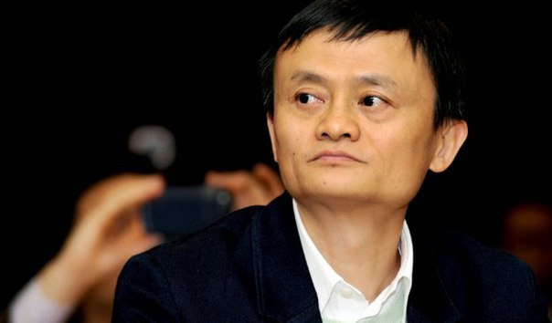
Джек Ма - китайский предприниматель, основатель и председатель совета директоров компании Alibaba Group
Мой совет России:
развивайте сферу услуг, малый бизнес. Вы не можете фокусироваться только на крупном бизнесе. Все эти нефть, металлы – это самые ценные ресурсы прошлого века. А в этом веке самый дорогой ресурс – данные.
В прошлом веке хорошо было быть крупной компанией, в этом – малой компанией.
Москве и всей России не хватает малого бизнеса. Не стоит рассчитывать, что все проблемы решат нефть и газ. Нужно больше частных компаний, а не государственных. Это будущее, это модель 21 века.

Slide 28
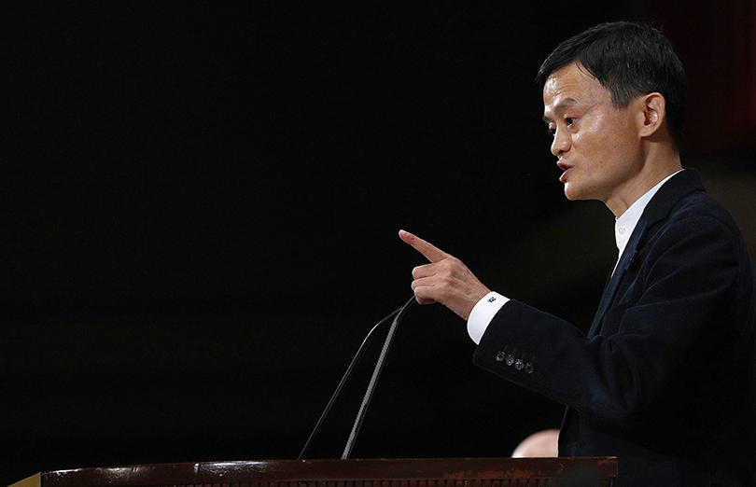
Если хотите подготовиться к будущему,
не следуйте вчерашним способам обучения:
не пытайтесь зубрить.
Компьютер все равно запомнит больше,
не пытайтесь считать быстрее –
компьютер сделает это за вас.
Учитесь быть креативными и конструктивными.

Slide 29
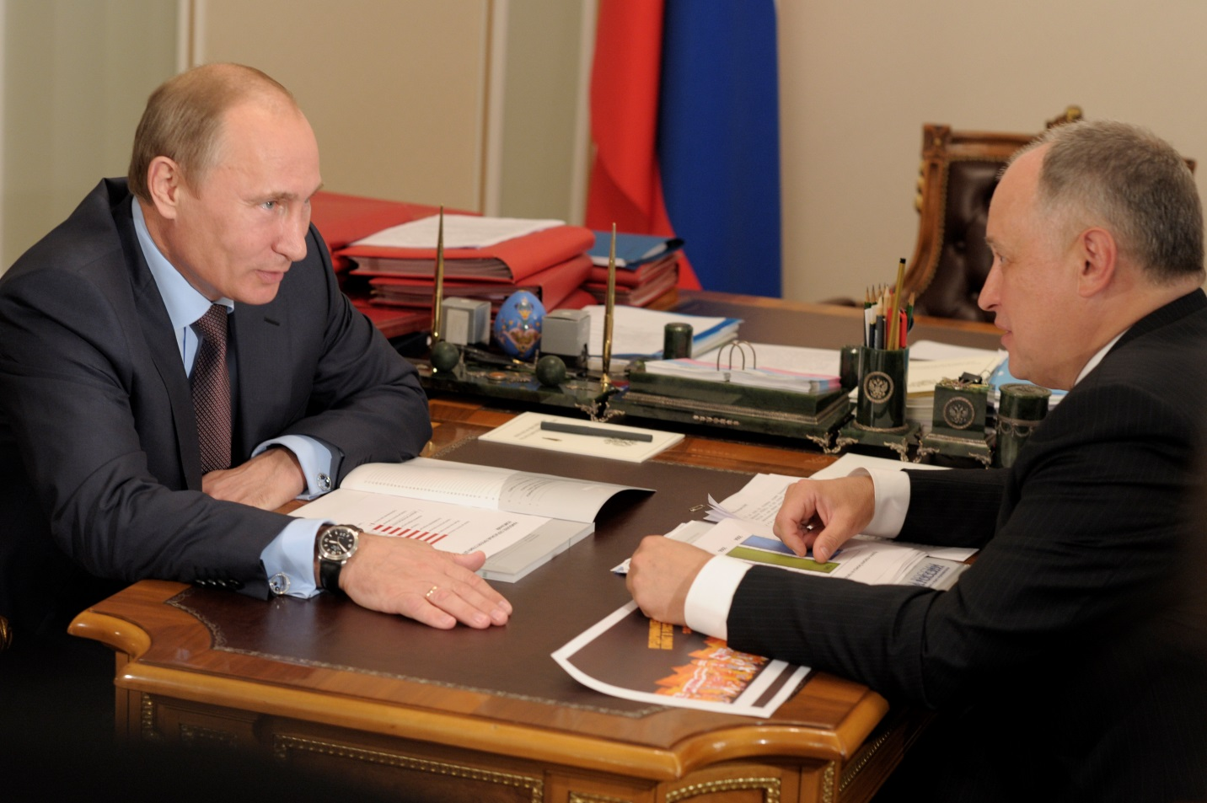
Если хотите подготовиться к будущему,
не следуйте вчерашним способам обучения:
не пытайтесь зубрить.
Компьютер все равно запомнит больше,
не пытайтесь считать быстрее –
компьютер сделает это за вас.
Учитесь быть креативными и конструктивными.
«Новая экономика – это экономика, где малый бизнес представляет не менее половины рабочих мест в экономике.
При этом значительная часть малого бизнеса 2020 г. - это должны быть сектора интеллектуального и творческого труда, работающие в глобальном рынке, экспортирующие свои продукты и услуги.»
Президент РФ Путин В.В.

